Slide 1



人工智能
Artificial Intelligence
主讲：杨利英
西安电子科技大学
E_mail：yangliying1208@163.com

Slide 2
第三章 经典逻辑推理
3.1 基本概念
3.2 自然演绎推理
3.3 归结演绎推理
3.4 与或形演绎推理

Slide 3
3.1 基本概念
3.1.1 什么是推理
所谓推理就是按某种策略由已知判断推出另一个判断的思维过程。
在人工智能中，推理是由程序实现的，称为推理机。

Slide 4
3.1.2 推理方式及其分类
1. 演绎推理、归纳推理、默认推理
演绎推理：从一般到特殊。例如三段论。
归纳推理：从个体到一般。
默认推理：缺省推理，在知识不完全情况下假设某些条件已经具备所进行的推理。
2. 确定性、不确定性推理

Slide 5
3.1.2 推理方式及其分类
3. 单调推理、非单调推理
推出的结论是否单调增加
4. 启发式、非启发式推理
所谓启发性知识是指与问题有关且能加快推理进程、求得问题最优解的知识。
5. 基于知识的推理（专家系统） 、统计推理、直觉推理（常识性推理）

Slide 6
3.1.3 推理的控制策略
推理的控制策略主要包括：推理方向、搜索策略、冲突消解策略、求解策略及限制策略。

Slide 7
1. 正向推理（数据驱动推理）
基本思想：从用户提供的初始已知事实出发，在知识库KB中找出当前可适用的知识，构成可适用的知识集KS，然后按某种冲突消解策略从KS中选出一条知识进行推理，并将推出的新事实加入到数据库DB中，作为下一步推理的已知事实。在此之后，再在知识库中选取可适用的知识进行推理。如此重复进行这一过程，直到求得所要求的解。

Slide 8
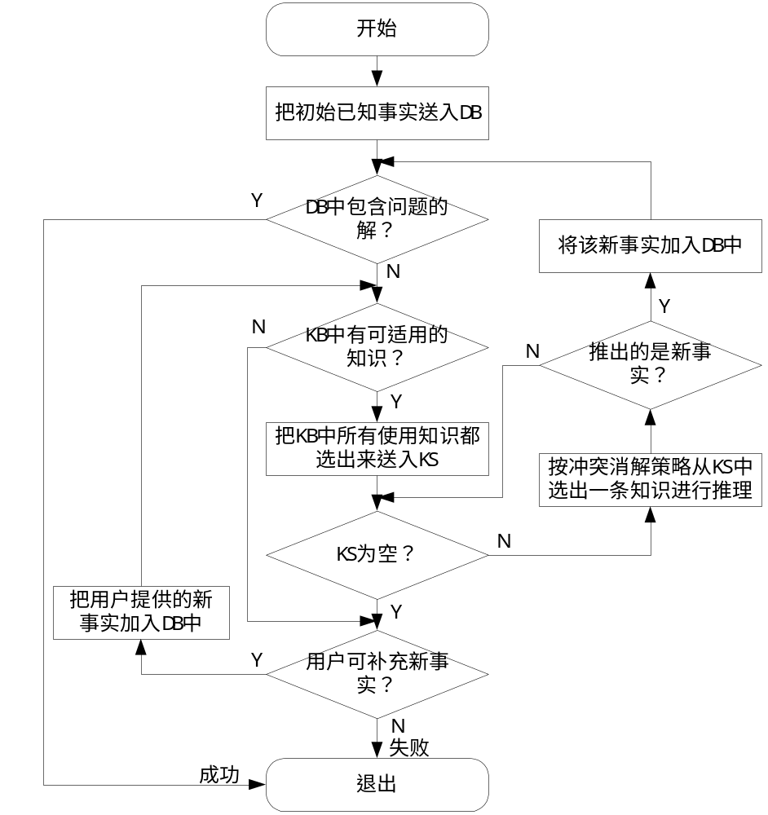
正向推理示意图

Slide 9
2 逆向推理
基本思想
首先选定一个假设目标，然后寻找支持该假设的证据，若所需的证据都能找到，则说明原假设是成立的；若找不到所需要的证据，则说明原假设不成立，此时需要另作新的假设。

Slide 10
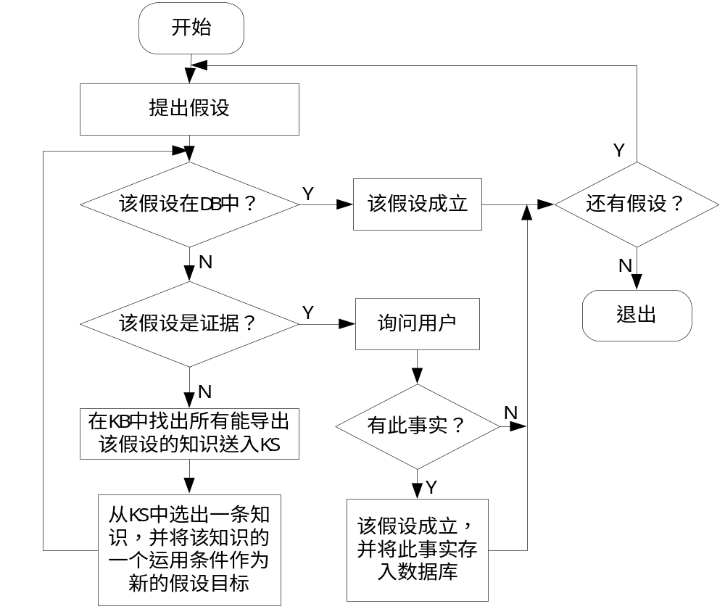
逆向推理示意图

Slide 11

动物识别的例子(正向推理)
已知事实：一动物{有毛，吃草，黑条纹}
  R1：动物有毛 → 哺乳类
  R2：动物产奶 → 哺乳类
  R3：哺乳类 ∧ 吃肉 → 食肉类
  R4：哺乳类 ∧ 吃草 → 有蹄类
  R5：食肉类 ∧ 黄褐色 ∧ 有斑点→ 猎狗
  R6：食肉类 ∧ 黄褐色 ∧ 黑条纹→ 虎
  R7：有蹄类 ∧ 长脖 → 长颈鹿
  R8：有蹄类 ∧ 黑条纹 → 斑马

Slide 12
3.1.3 推理的控制策略
3. 混合推理
先正向推理后逆向推理
先逆向推理后正向推理
4. 双向推理
正向推理与逆向推理同时进行，且在推理过程中的某一步上“碰头”。
5. 求解策略
只求一个解，还是求所有解以及最优解。
6. 限制策略
限制搜索的深度、宽度、时间、空间等等。

Slide 13
3.1.4 模式匹配
模式匹配是指对两个知识模式(例如两个谓词公式、框架片断、语义网络片断)进行比较，检查这两个知识模式是否完全一致或者近似一致。
模式匹配可分为确定性匹配与不确定性匹配。

Slide 14
3.1.4 模式匹配
确定性匹配是指两个知识模式完全一致，或者经过变量代换后变得完全一致。
知识：IF father(x,y) and man(y) THEN son(y,x)
事实：father(李四，李小四) and man(李小四)
不确定性匹配是指两个知识模式不完全一致，但是它们的相似程度又在规定的限度内。

Slide 15
变量代换
定义 代换是一个形如
{t₁/x₁,t₂/x₂,…,t_{n}/x_{n}}
的有限集合。
其中t₁,t₂,…,t_{n}是项（常量、变量、函数）； x₁,x₂,…,x_{n}是（某一公式中）互不相同的变元；
t_{i}/x_{i}表示用t_{i}代换x_{i}
不允许t_{i}与x_{i}相同，也不允许变元x_{i}循环地出现在另一个t_{j}中。
例如：
{a/x,f(b)/y,w/z}是一个代换
{g(y)/x,f(x)/y}不是代换
{g(a)/x,f(x)/y}是代换

Slide 16
令θ= {t₁/x₁,t₂/x₂,…,t_{n}/x_{n}}为一个代换，F为表达式，则Fθ表示对F用t_{i}代换x_{i}后得到的表达式。
Fθ称为F的特例。
规则: IF father(x,y) and man(y) THEN son(y,x)
事实: father(李四，李小四) and man(李小四)
F=father(x,y) ∧ man(y)
θ= {李四/X,李小四/Y}
Fθ= father(李四，李小四) ∧ man(李小四)
结论: son(李小四,李四)

Slide 17
代换的复合
定义 设
θ= {t₁/x₁,t₂/x₂,…,t_{n}/x_{n}}
λ= {u₁/y₁,u₂/y₂,…,u_{m}/y_{m}}
是两个代换，则这两个代换的复合也是一个代换，它是从
{t₁λ/x₁,t₂λ/x₂,…,t_{n}λ/x_{n},u₁/y₁,u₂/y₂,…,u_{m}/y_{m}}
中删去如下两种元素：
t_{i}λ/x_{i} 当t_{i}λ=x_{i}
u_{i}/y_{i} 当y_{i}∈{x₁,x₂,…,x_{n}}
后剩下的元素所构成的集合，记为θ°λ 。
注 (1) tiλ表示对ti运用λ进行代换。
(2)θ°λ就是对一个公式F先运用θ进行代换，然后再运用λ进行代换：F（ θ°λ ）=（F θ）λ

Slide 18
代换复合的例子
例如，设有代换
θ= {f(y)/x,z/y}
λ= {a/x,b/y,y/z}
则
θ°λ=?
θ°λ ={f(y)λ/x, zλ/y, a/x, b/y, y/z}
={f(b)/x, y/y, a/x, b/y, y/z}
={f(b)/x,y/z}

Slide 19
公式集的合一
定义 设有公式集F={F₁,F₂,…,F_{n}}，若存在一个代换λ使得
F₁λ=F₂λ=…=F_{n}λ
则称λ为公式集F的一个合一，且称F₁,F₂,…,F_{n}是可合一的。
例如，设有公式集
F={P(x,y,f(y)),P(a,g(x),z)}
则下式是它的一个合一：
λ={a/x,g(a)/y,f(g(a))/z}
一个公式集的合一一般不唯一。

Slide 20
最一般合一
定义 设σ是公式集F的一个合一，如果对任一个合一θ都存在一个代换λ，使得θ=σ°λ
则称σ是一个最一般的合一。
最一般合一是唯一的。

Slide 21
求取最一般合一
差异集：两个公式中相同位置处不同符号的集合。
例如：F1:P(x,y,z), F2:P(x,f(a),h(b))
则D1={y,f(a)}, D2={z,h(b)}
求取最一般合一的算法：
令k=0,F_{k}=F, σ_{k}=ε。 ε是空代换。
若F_{k}只含一个表达式，则算法停止，σ_{k}就是最一般合一。
找出F_{k}的差异集D_{k}。
若D_{k}中存在元素x_{k}和t_{k}，其中x_{k}是变元，t_{k}是项，且x_{k}不在t_{k}中出现，则置：
  F_{k+1}=F_{k}{t_{k}/x_{k}}
  σ_{K+1}=σ_{k}°{t_{k}/x_{k}}
  k=k+1
  然后转(2)。若不存在这样的x_{k}和t_{k}则算法停止。
算法终止，F的最一般合一不存在。

Slide 22
求取最一般合一的例子
求公式集 F={P(a,x,f(g(y))),P(z,f(z),f(u))}
的最一般合一

Slide 23
求取最一般合一的例子
F={P(a,x,f(g(y))),P(z,f(z),f(u))}
求其最一般合一的过程：
令F₀=F, σ₀=ε。 F₀中有两个表达式，所以σ₀不是最一般合一。
差异集：D₀={a,z}。代换： {a/z}
F₁= F₀ {a/z}={P(a,x,f(g(y))),P(a,f(a),f(u))} 。
  σ₁=σ₀°{a/z}={a/z}
D₁={x,f(a)} 。代换： {f(a)/x}
F₂=F₁{f(a)/x}={P(a,f(a),f(g(y))),P(a,f(a),f(u))} 。
  σ₂=σ₁°{f(a)/x}={a/z,f(a)/x}
  D₂={g(y),u} 。代换： {g(y)/u}
F₃=F₂{g(y)/u}={P(a,f(a),f(g(y))),P(a,f(a),f(g(y)))} 。
σ₃=σ₂°{g(y)/u}={a/z,f(a)/x,g(y)/u}
至此，求得最一般合一 {a/z,f(a)/x,g(y)/u}

Slide 24
3.1.5 冲突消解策略
冲突：多个知识都匹配成功。
正向推理：
  多条产生式前件都与已知事实匹配成功
逆向推理：
  多条规则后件都和同一个假设匹配成功
冲突消解的基本思想都是对知识进行排序。

Slide 25
几种冲突消解策略
按针对性排序
  优先选用针对性强的产生式规则。
按已知事实的新鲜性排序
  优先选用与较多新事实匹配的规则。
按匹配度排序
  在不确定性匹配中，计算两个知识模式的相似度(匹配度)，并对其排序，相似度高的规则先推。
按领域问题特点排序
按上下文限制排序
  把规则按照下上文分组，并只能选取组中的规则。
按冗余限制排序
  冗余知识越少的规则先推。
按条件个数排序
  条件少的规则先推。

Slide 26


3.2 自然演绎推理
从一组已知为真的事实出发，直接运用经典逻辑的推理规则推出结论的过程，称为自然演绎推理。其中，基本的推理规则是P规则、T规则、假言推理、拒取式推理等。
假言推理的一般形式
拒取式推理的一般形式

Slide 27
3.2 自然演绎推理
P规则：在推理的任何步骤都可以引入前提。
T规则：推理时，如果前面步骤中有一个或者多个公式永真蕴含公式S，则可把S引入推理过程中。

Slide 28
3.3 归结演绎推理
定理证明：要证明P→Q(¬P∨Q)的永真性。根据反证法，只要证明其否定(P∧¬Q) 不可满足性即可。
海伯伦(Herbrand)定理为自动定理证明奠定了理论基础；鲁滨逊(Robinson)提出的归结原理使机器定理证明成为现实。
归结：Resolution，也称为消解，消解原理

Slide 29
3.3.1 子句
在谓词逻辑中，把原子谓词公式及其否定统称为文字。
如：P(x)， ¬P(x,f(x))， Q(x,g(x))
定义： 任何文字的析取式称为子句。
例如： P(x)∨Q(x),
¬P(x,f(x))∨Q(x,g(x))
定义： 不包含任何文字的子句称为空子句。

Slide 30
子句集
(1) 合取范式：C1 ∧C2 ∧C3… ∧Cn
(2) 子句集: S= {C1 ,C2 ,C3… ,Cn}
(3)任何谓词公式F都可通过等价关系及推理规则化为相应的子句集S

Slide 31
把谓词公式化成子句集的步骤(1)
1. 利用等价关系消去“→”和“↔”
例如公式
可等价变换成
2. 利用等价关系把“¬”移到紧靠谓词的位置上
上式经等价变换后
3. 重新命名变元，使不同量词约束的变元有不同的名字
上式经变换后

Slide 32
把谓词公式化成子句集的步骤(2)
4. 消去存在量词
a.存在量词前面没有全称量词时，则只要用一个新的个体常量替换受该量词约束的变元。
b.存在量词前面有一个或者多个全称量词时，要用函数f(x₁,x₂,…,x_{n})替换受该存在量词约束的变元。
上式中存在量词(∃y)及(∃z)都位于(∀x)的后面，所以需要用函数替换，设替换y和z的函数分别是f(x)和g(x)，则替换后得到
5. 把全称量词全部移到公式的左边

Slide 33

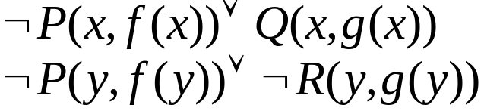
把谓词公式化成子句集的步骤(3)
6. 利用等价关系把公式化为Skolem标准形
Skolem标准形的一般形式是
其中，M是子句的合取式，称为Skolem标准形的母式。
上式化为Skolem标准形后得到
7. 消去全称量词
8. 对变元更名，使不同子句中的变元不同名
上式化为
9. 消去合取词，就得到子句集

Slide 34
子句集的性质
（1）子句集中子句之间是合取关系。
（2）子句集中的变元受全称量词的约束。

Slide 35
子句集的意义
子句集S的不可满足性：对于任意论域中的任意一个解释，S中的子句不能同时取得真值T。
定理 设有谓词公式F，其子句集为S，则F不可满足的充要条件是S不可满足。
要证明P→Q永真，只需证明公式F=(P∧¬Q)永假，即S＝ {P , ¬Q}不可满足。

Slide 36
3.3.2 海伯伦理论（Herbrand）
为了判断子句集的不可满足性，需要对所有可能论域上的所有解释进行判定。只有当子句集对任何非空个体域上的任何一个解释都是不可满足的时候，才可断定该子句集是不可满足的。
海伯伦构造了一个特殊的论域(海伯伦域)，并证明只要对这个特殊域上的一切解释进行判定，就可知子句集是否不可满足。

Slide 37
海伯伦域
定义 设S为子句集，则按下述方法构造的域H∞称为海伯伦域，记为H域：
(1)令H₀是S中所有个体常量的集合，若S中不包含个体常量，则令H₀＝{a}，其中a为任意指定的一个个体常量。
(2)令H_{i+1}=H_{i}∪{S中所有n元函数f(x₁,…,x_{n})|x_{j}(j=1,…,n)是H_{i}中的元素}，其中i=0,1,2,…。

Slide 38
海伯伦域的例子
例 求子句集S={P(x)∨Q(x),R(f(y))}的H域。
解：此例中没有个体常量，任意指定一个常量a作为个体常量，得到
H₀={a}
H₁={a,f(a)}
H₂={a,f(a),f(f(a))}
H₃={a,f(a),f(f(a)),f(f(f(a)))}
…
H∞={a,f(a),f(f(a)),f(f(f(a))),…}

Slide 39
子句集在H域上的解释
子句集S在H域上的解释就是对S中出现的常量、函数及谓词进行指派。
定义 子句集S在H域上的一个解释I满足下列条件：
(1)在解释I下，常量映射到自身；
(2)S中的任一个n元函数是Hn→H的映射。即设
h1,h2,…∈H，则f(h1,h2,…hn)∈H;
(3)S中的任一个n元谓词是Hn→{T,F}的映射。谓词的真值可以指派为T，也可为F。

Slide 40
在H域上进行解释的意义
意义：对于S任意可能论域D上的任意一个解释I，总存
在H域上的一个解释I’与它对应，且子句集在这两个解
释下具有相同的真值。
定理 子句集S不可满足的充要条件是S对H域上一 切解释都为假。

Slide 41
基子句集的概念
基原子、基文字、基子句、基子句集
没有变量出现的原子、文字、子句、子句集，分别称作基原子、基文字、基子句、基子句集
如： P(a), P(f(a)) 都称作子句C＝P(x)的基例

Slide 42
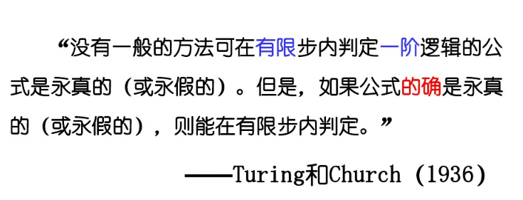

Herbrand 定理—引子

Slide 43
Herbrand 定理
子句集S不可满足的充要条件是存在一个有限的不可满足的基子句集S ’。
注： Herbrand 定理给出了一阶逻辑的半可判定算法。即，仅当被证明定理成立时，使用该算法可以得证，而当被证明定理是否成立不确定时，使用该算法得不出任何结果。

Slide 44
3.3.3 鲁滨逊归结原理
子句集S的不可满足性：对于任意论域中的任意一个解释，S中的子句不能同时取得真值T。一旦S中包含空子句，则S必不可满足。
鲁滨逊归结原理的基本思想：检查子句集S中是否包含空子句。若包含，则S不可满足；若不包含，就在子句集中选择合适的子句进行归结，一旦通过归结能推出空子句，就说明子句集S是不可满足的。

Slide 45
命题逻辑中的归结原理
定义 若P是原子谓词公式，则称P与¬P为互补文字。在命题逻辑中，P为命题。
定义 设C1与C2是子句集中的任意两个子句。如果C1中的文字L1与C2中文字L2互补，那么从C1和C2中分别消去L1和L2，并将两个子句中余下的部分析取，构成一个新子句C12，则称这一过程为归结。称C12为C1和C2的归结式，C1和C2为C12的亲本子句。
例 设
C1=¬P∨Q, C2=¬Q∨R, C3=P
C1与C2归结得到：C12=¬P∨R
C12与C3归结得到：C123=R

Slide 46
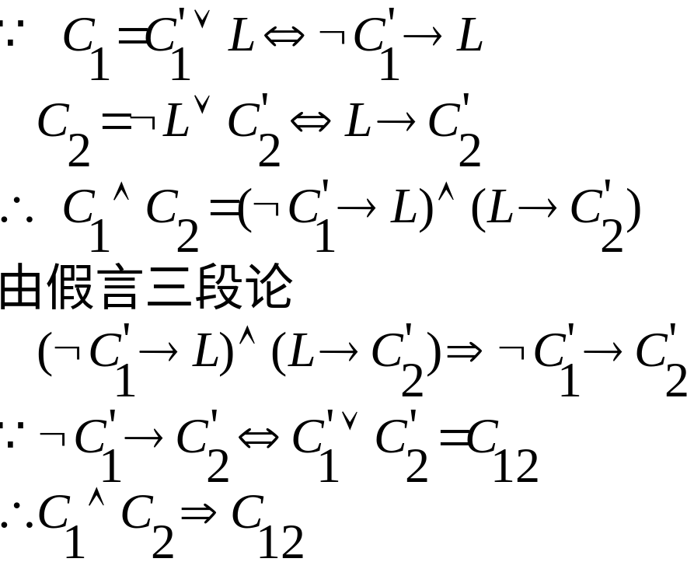
归结原理中的重要定理
定理 C₁₂是其亲本子句C₁与C₂的逻辑结论。
证明：设
C1=L∨C`1, C2=¬L∨C`2, 则C12=C`1∨C`2

Slide 47
两个推论
推论1 设C₁与C₂是子句集S中的两个子句，C₁₂是它们的归结式。若用C₁₂代替C₁和C₂后得到新子句集S₁，则由S₁的不可满足性可推出原子句集S的不可满足性，即
S₁的不可满足性＝>S的不可满足性
推论2 设C1与C2是子句集S中的两个子句，C12是它们 的归结式。若把C12加入S中得到新子句集S2，则S与S2在不可满足的意义上是等价的，即
S2的不可满足性<＝>S的不可满足性

Slide 48
在命题逻辑中应用归结原理
推论1及推论2保证了我们可以用归结的方法来证明子句集S的不可满足性。
为了要证明子句集S的不可满足性，只要对其中可进行归结的子句进行归结，并把归结式加入子句集S，或者用归结式替换它的亲本子句，然后对新子句集(S1或者S2)证明不可满足性就可以了。如果经过归结能得到空子句，则立即可得原子句集S是不可满足的结论。
在命题逻辑中，对不可满足的子句集S，归结原理是完备的。即，若子句集不可满足，则必然存在一个从S到空子句的归结演绎；若存在一个从S到空子句的归结演绎，则S一定是不可满足的。

Slide 49
谓词逻辑中的归结原理
在谓词逻辑中，由于子句中含有变元，所以不能像命题逻辑那样直接消去互补文字，而需要先用最一般合一对变元进行代换，然后才能进行归结。
例如,设有两个子句
C1=P(x)∨Q(x), C2= ¬P(a)∨R(y)
由于P(x)与P(a)不同，所以C1与C2不能直接进行归结。但是若用最一般合一 σ={a/x} 对两个子句分别进行代换：
C1σ =P(a)∨Q(a)
C2σ = ¬P(a)∨R(y)
就可对它们进行归结，得到归结式：
Q(a)∨R(y)

Slide 50
二元归结式的定义
定义 设C₁与C₂是两个没有相同变元的子句，L₁和L₂分别是C₁和C₂中的文字。若σ是L₁和¬L₂的最一般合一，则称
C₁₂=(C₁σ-{L₁σ})∪(C₂σ-{L₂σ})
为C₁和C₂的二元归结式，L₁和L₂称为归结式上的文字。
例 设
C1=P(a)∨¬Q(x)∨R(x), C2=¬P(y)∨Q(b)
若选L1=P(a),L2=¬P(y)，则有：L1=P(a), ¬L2=P(y)，σ={a/y}就是L1与¬L2的最一般合一。可得：
C12 =(C1σ-{L1σ})∪(C2σ-{L2σ})
= ¬Q(x)∨R(x)∨Q(b)

Slide 51
若参加归结的子句内部含有可合一的文字，则在进行归结之前应先对这些文字进行合一。一般来说，如果子句C中有两个或者两个以上的文字具有最一般合一σ，则称Cσ子句C的因子。如果Cσ为一个单文字，则称它为C的单元因子。
例子：
C1=P(x)VP(f(a))VQ(x) C2= ¬P(y) VR(b)
σ={ f(a)/x }
C1σ=P(f(a)) VQ(f(a))
C12 = Q(f(a)) VR(b)

Slide 52
定义 子句C₁和C₂的归结式是下列二元归结式之一：
  C₁与C₂的二元归结式；
  C₁与C₂的因子C₂σ₂的二元归结式；
  C₁的因子C₁σ₁与C2的二元归结式；
  C1的因子C₁σ₁与C2的因子C₂σ₂的二元归结式。
对于一阶谓词逻辑，归结原理也是完备的。即，若子句集S不可满足，则必然存在一个从S到空子句的归结演绎；若存在一个从S到空子句的归结演绎，则S一定是不可满足的。

Slide 53
特别注意
求归结式时不能同时消去两个互补对
一个简单的例子
C1=P V Q C2= ¬P V ¬Q

Slide 54
3.3.4 归结反演
如欲证明Q为P₁,P₂,…,P_{n}的逻辑结论，只需证
(P₁∧P₂∧…∧P_{n})∧¬Q
是不可满足的，或证明其子句集是不可满足的。而子句集的不可满足性可用归结原理来证明。
应用归结原理证明定理的过程称为归结反演。

Slide 55
归结反演的步骤
设F为已知前提的公式集，Q为目标公式(结论)，用归结反演证明Q为真的步骤是：
否定Q，得到¬Q；
把¬Q并入到公式集F中，得到{F, ¬Q};
把公式集{F, ¬Q}化为子句集S；
应用归结原理对子句集S中的子句进行归结，并把每次归结得到的归结式都并入S中。如此反复进行，若出现了空子句，则停止归结，此时就证明了Q为真。

Slide 56
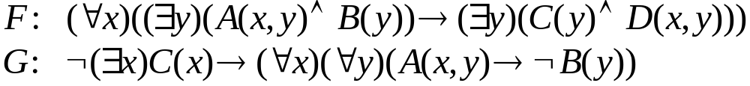
例3.12 已知
求证：G是F的逻辑结论。
证明：首先把F和¬G化为子句集：
然后进行归结：
(6)¬A(x,y)∨¬B(y) 由(1)与(3)归结，{f(x)/z}
(7)¬B(b) 由(4)与(6)归结，{a/x,b/y}
(8)NIL 由(5)与(7)归结
所以G是F的逻辑结论。
¬A(x,y)∨¬B(y)∨C(f(x))
¬C(z)
¬A(x,y)∨¬B(y)
A(a,b)
上述归结过程如右图归结树所示:
¬B(b)
B(b)
NIL

Slide 57
自动定理证明举例
证明：梯形的对角线与上下底构成的内错角相等
证明过程：
（1）定义谓词
（2）建立子句集
（3）运用归结原理进行推理

Slide 58
（1）定义谓词
设梯形的顶点为a、b、c、d，定义谓词如下：
T(x,y,u,v): 表示以x,y为上底、u,v为下底的梯形
P(x,y,u,v): 表示边xy平行于边uv
E(x,y,z,u,v,w): 表示∠xyz= ∠uvw

Slide 59
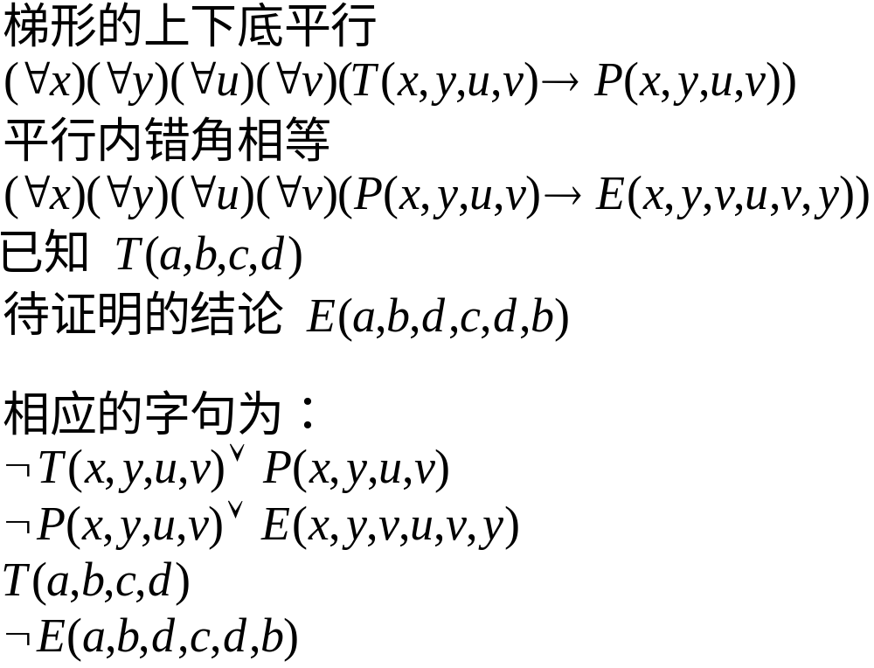
（2）建立子句集

Slide 60
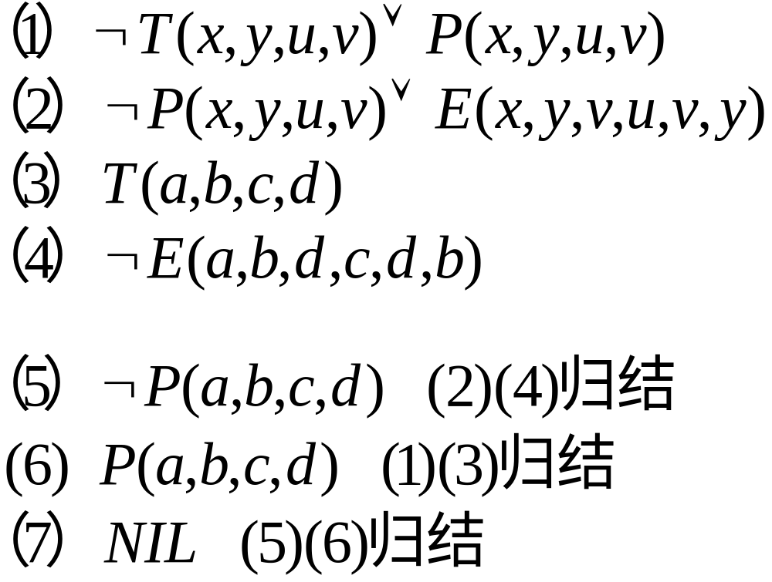
（3）运用归结原理进行推理

Slide 61
3.3.5 应用归结原理求取问题的答案
求解的步骤：
把已知前提用谓词公式表示出来，并且化为相应的子句集。设该子句集的名字为S。
把待求解的问题也用谓词公式表示出来，然后把它否定并与谓词Answer构成析取式。Answer是一个为了求解问题而专设的谓词，其变元须与问题公式的变元完全一致。
把此析取式化为子句集，并且把该子句集并入到子句集S中，得到子句集S`。
对S`应用归结原理进行归结。
若得到归结式Answer，则答案就在Answer中。

Slide 62
用归结原理求解问题的例子
例3.16 设A,B,C三人中有人从不说真话，也有人从不说假话。某人向这三人分别提出同一个问题：谁是说谎者？A答：“B和C都是说谎者”；B答：“A和C都是说谎者”；C答：“A和B中至少有一个是说谎者”。求谁是老实人，谁是说谎者？
解：设用T(x)表示x说真话,
¬T(C)∨¬T(A)∨¬T(B)
T(C)∨T(A)∨T(B)
T(A)→¬T(B)∧¬T(C)
¬T(A)→T(B)∨T(C)
T(B)→¬T(A)∧¬T(C)
¬T(B)→T(A)∨T(C)
T(C)→¬T(A)∨¬T(B)
¬T(C)→T(A)∧T(B)

Slide 63
把上述公式化成子句集，得到S：
(1)¬T(A)∨¬T(B)
(2)¬T(A)∨¬T(C)
(3)T(C)∨T(A)∨T(B)
(4)¬T(B)∨¬T(C)
(5)¬T(C)∨¬T(A)∨¬T(B)
(6) T(A)∨T(C)
(7)T(B)∨T(C)
下面先求谁是老实人。
把¬T(x)∨Ansewer(x)并入S得到S1。即多一个子句：
(8)¬T(x)∨Ansewer(x)
应用归结原理对S1进行归结：
(9)¬T(A)∨T(C) (1)和(7)归结
(10)T(C) (6)和(9)归结
(11)Ansewer(C) (8)和(10)归结
所以C是老实人，即C从不说假话。

Slide 64
(1) ¬T(A)∨¬T(B) (2) ¬T(A)∨¬T(C)
(3) T(C)∨T(A)∨T(B) (4) ¬T(B)∨¬T(C)
(5) ¬T(C)∨¬T(A)∨¬T(B) (6) T(A)∨T(C)
(7) T(B)∨T(C)
在上面的归结中，归结不出Ansewer(A)和Ansewer(B)。
下面证明A不是老实人，即证明¬T(A)。
对¬T(A)进行否定，并入S中，得到子句集S2，即S2比S多如下子句：(8)¬(¬T(A)), 即T(A)
应用归结原理对S2进行归结：
(9)¬T(A)∨T(C) (1)和(7)归结
(10)¬T(A) (2)和(9)归结
(11)NIL (8)和(10)归结
所以A不是老实人。同样可以证明B也不是老实人。

Slide 65
两点注意
归结时，并不要求把子句集中所有的子句都用到。
在归结过程中，一个子句可以多次被用来进行归结。

Slide 66
3.3.6 归结策略
归结策略可分为两大类：
(1) 删除策略
删除某些无用的子句来缩小归结的范围。
(2) 限制策略
通过对参加归结的子句进行种种限制，尽可能减小归结的盲目性，使其尽快地归结出空子句。

Slide 67
归结的一般过程
设有子句集S={C₁,C₂,C₃,C₄}，则对此子句集归结的一般过程：
S内任意子句两两逐一进行归结，得到一组归结式，称为第一级归结式，记为S1。
把S与S1内的任意子句两两逐一进行归结，得到一组归结式，称为第二级归结式，记为S2。
S和S1内的子句与S2内的任意子句两两逐一进行归结，得到一组归结式，称为第三级归结式，记为S3。
如此继续，直到出现了空子句或者不能再继续归结为止。

Slide 68
一个归结的例子
  例 设有子句集S={P, ¬R,¬P∨Q,¬Q∨R}。归结过程为：
  S: (1)P
  (2)¬R
  (3)¬P∨Q
  (4)¬Q∨R
  S₁: (5)Q (1)与(3)归结
  (6)¬Q (2)与(4)归结
  (7)¬P∨R (3)与(4)归结
  S₂: (8)R (1)与(7)归结
  (9)¬P (2)与(7)归结
  (10)¬P (3)与(6)归结
  (11)R (4)与(5)归结
  S₃: (12) NIL (1)与(9)归结

Slide 69

删除策略
纯文字删除法
如果某文字L在子句集中不存在可与之互补的文字¬L，则称该文字为纯文字。包含纯文字的子句可以删除。
重言式删除法
如果一个子句中同时包含互补文字对，则该字句称为重言式。重言式是永远为真的子句，可以删除。
包孕删除法
设有子句C₁和C₂，如果存在一个代换σ，使得 ，则称C₁包孕于C₂。C2可删除。

Slide 70
支持集策略
对参加归结的子句提出如下限制：每一次归结时，亲本子句中至少有一个是由目标公式的否定所得到的子句，或者是它的后裔。可以证明，支持集策略是完备的。

Slide 71
支持集策略
例 设有子句集S={¬I(x)∨R(x),I(a),¬R(y)∨¬L(y),L(a)}其中¬I(x)∨R(x)是目标公式否定后得到的子句。
用支持集策略进行归结的过程是：
S: (1) ¬I(x)∨R(x)
(2) I(a)
(3) ¬R(y)∨¬L(y)
(4) L(a)
S₁: (5) R(a) (1)与(2)归结
(6) ¬I(x)∨¬L(x) (1)与(3)归结
S₂: (7) ¬L(a) (2)与(6)归结
(8) ¬L(a) (3)与(5)归结
(9) ¬I(a) (4)与(6)归结
S₃: (10)NIL (2)与(9)归结

Slide 72
支持集策略示例
1
2
3
4
¬I(x)∨R(x)
I(a)
¬R(y)∨¬L(y)
L(a)
5
6
R(a)
¬I(x)∨¬L(x)
8
7
9
¬L(a)
¬L(a)
¬I(a)
10
NIL

Slide 73
线性输入策略
限制：参加归结的两个子句中必须至少有一个是初始子句集中的子句。
线性输入策略可限制生成归结式的数量，具有简单、高效的优点。但是它是不完备的。
1
2
3
4
¬I(x)∨R(x)
I(a)
¬R(y)∨¬L(y)
L(a)
5
6
7
R(a)
¬I(x)∨¬L(x)
¬R(a)
8
10
9
11
¬I(a)
¬L(a)
¬L(a)
¬I(a)
12
王永庆P141 例4.19
NIL

Slide 74
单文字子句策略
如果一个子句只包含一个文字，称它为单文字子句。
限制：参加归结的两个子句中必须至少有一个是单文字子句。
用单文字子句策略归结时，归结式比亲本子句含有较少的文字，这有利于朝着空子句的方向前进，因此它有较高的归结效率。但是，这种归结策略是不完备的。当初始子句集中不包含单文字子句时，归结就无法进行。

Slide 75
祖先过滤策略
该策略与线性策略比较相似，但放宽了限制。
当对两个子句C₁和C₂进行归结时，只要它们满足下述任一个条件就可以归结:
C₁和C₂中至少有一个是初始子句集中的子句。
C₁和C₂中一个是另外一个的祖先子句。
祖先过滤策略是完备的。

Slide 76
祖先过滤策略的搜索过程
例：设有子句集{ ~Q(x)∨~P(x), Q(y)∨~P(y),
~Q(w)∨P(w), Q(u)∨P(A) }，
用祖先过滤形策略进行归结
~Q(x)∨~P(x)
Q(y)∨~P(y)
*
~P(x)
~Q(w)∨P(w)
~Q(w)
Q(u)∨P(A)
P(A)
NIL

Slide 77
归结演绎推理的特点
优点：
缺点：
简单，便于在计算机上实现。
必须把逻辑公式化成子句集。
不便于阅读与理解。
¬P(x)∨Q(x)没有P(x)→Q(x)直观。
可能丢失控制信息。例如下列逻辑公式：
  (¬A∧¬B)→C ¬A→(B∨C)
  (¬A∧¬C)→B ¬B→(A∨C)
  (¬C∧¬B)→A ¬C→(B∨A)
  化成子句后都是: A∨B∨C

Slide 78
3.4 与/或形演绎推理
归结演绎推理要求把有关问题的知识及目标的否定都化成子句形式，然后通过归结进行演绎推理，其推理规则只有一条，即归结规则.
与/或形演绎推理不再把有关知识转化成子句集，而把领域知识及已知事实分别用蕴含式及与/或形表示出来，然后通过运用蕴含式进行演绎推理，从而证明某个目标公式。

Slide 79
与/或形演绎推理的分类
正向演绎
从已知事实出发，正向地使用蕴含式（F规则）进行推理，直至得到某个目标公式的一个终止条件为止。
逆向演绎
从待证明的目标出发，通过逆向地使用蕴含式（B规则）进行演绎推理，直至得到包含已知事实的终止条件为止。
双向演绎
同时运用F规则和B规则

Slide 80
正向与/或形演绎推理举例（命题逻辑）
目标
例：
事实：A ∨ B
规则集：
A → C ∧ D
B → E ∧ G
目标公式：
C ∨ G
C
G
C
D
E
G
A
B
A
B
A∨ B

Slide 81
正向与/或形演绎推理举例（谓词逻辑）
例：事实：P(x, y) ∨ (Q(z, A) ∧ R(B, u))
规则集： P(A, B) → (S(A) ∨ X(B))
Q(B, A) → U(A)
R(B, B) → V(B)
目标：S(A) ∨ X(B) ∨ U(A)
U(A)
V(B)
S(A)
X(B)
Q(B, A)
R(B, B)
{B/z}
{B/u}
P(A, B)
Q(z, A)
R(B, u)
{A/x,B/y}
P(x, y)
Q(z, A) ∧ R(B, u)
P(x, y) ∨ (Q(z, A) ∧ R(B, u))

Slide 82
逆向与/或形演绎推理 举例
例：
事实： D(F)
~B(F)
W(F)
M(N)
规则：
R1: (W(x1) ∧ D(x1))
→ F(x1)
R2: (F(x2) ∧ ~B(y2))
→ ~A(x2, y2)
R3: D(X3) → A(x3)
R4: C(x4) → A(x4)
R5: M(x5) → C(x5)
目标：
( ∃ x) (∃ y)C(x) ∧ D(y) ∧ ~A(x, y)
C(x) ∧ D(y) ∧ ~A(x, y)
C(x)
D(y)
~A(x, y)
{x5/x}
{F/y}
{x2/x, y2/y}
C(x5)
D(F)
~A(x2, y2)
R5
R2
M(x5)
F(x2)
~B(y2)
{N/x5}
{x1/x2}
{F/y2}
M(N)
F(x1)
~B(F)
R1
W(x1)
D(x1)
{F/x1}
{F/x1}
W(F)
D(F)

Slide 83
与/或形演绎推理的特点
优点：
缺点：
不必把公式化为子句集，保留了连接词“→”。这就可直观地表达出因果关系，比较自然。
对正向演绎推理而言，目标表达式被限制为文字的析取式；
对逆向演绎推理，已知事实的表达式被限制为文字的合取式；
正、逆双向演绎推理虽然可以克服以上两个问题，但其“接头”的处理却比较困难。

Slide 84
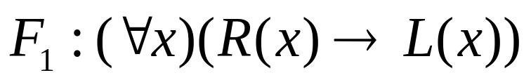
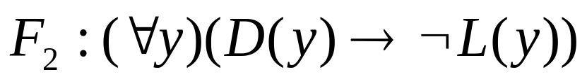
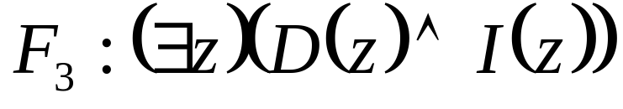
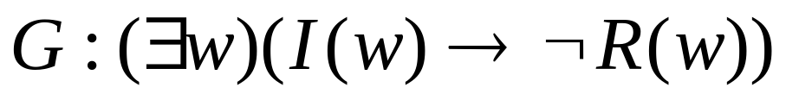
第三章 作业
1、名词解释：正向推理、逆向推理
2、请用消解原理证明G是F1、F2和F3的逻辑结论。

Slide 85
第三章 作业
3、张某被盗，公安局派出5个侦察员：A、B、C、D、E。研究案情时，A说“赵与钱中至少有1人作案”；B说“钱与孙中至少有1人作案”；C说“孙与李中至少有1人作案”；D说“赵与孙中至少有1人与此案无关”；E说“钱与李中至少有1人与此案无关”。如果5个侦察员的话都是可信的，试用归结原理推理出谁是盗窃犯。

Slide 86
第三章 作业
4、设已知：
（1）能阅读者是识字的；（2）海豚不识字；
（3）有些海豚是很聪明的。
试证明：有些聪明者并不能阅读。

